Slide 1

ReCode
Jogo de reabilitação do antebraço
com ESP32 e MPU6050
Projeto final | Jogos Digitais e IoT
01
Notes:
Apresentação compacta baseada no shortpaper_V2.docx. Fotos do protótipo, ligação e capturas das três fases foram extraídas do próprio documento.

Slide 2
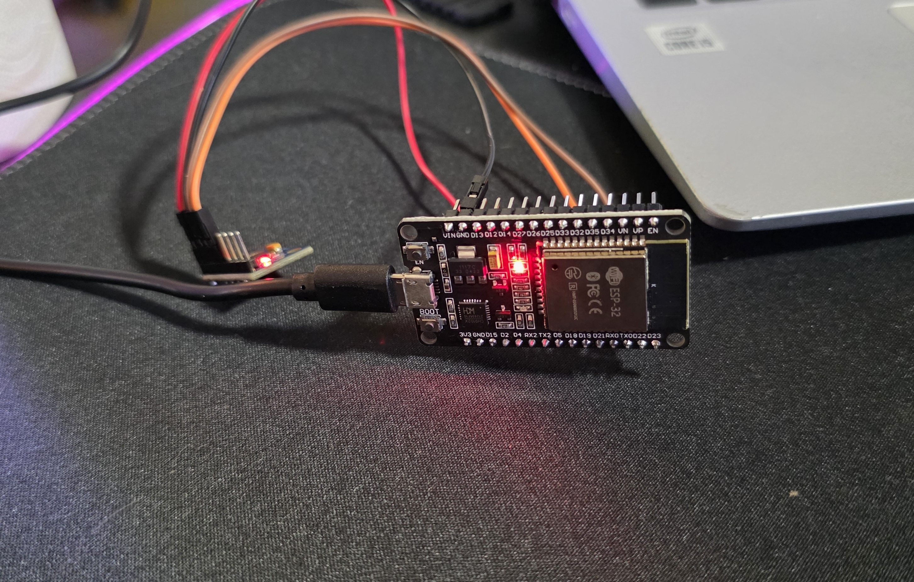
Objetivo e justificativa
Objetivo
Usar a rotação controlada do antebraço para comandar ELO em três fases, com retorno ao centro entre os giros.
Justificativa
Metas curtas, reparos visíveis, som e progressão dão significado à repetição do movimento. O sensor faz o gesto real produzir esses resultados.
Fotografia do protótipo físico incluída no short paper.
Recorte motor: pronação e supinação com o antebraço apoiado.
02
Notes:
O short paper apresenta o ReCode como apoio lúdico à prática voluntária de pronação e supinação. O projeto não prescreve tratamento nem mede recuperação clínica.

Slide 3
Fundamentação da proposta
Estudos usados como base
Estudo | O que investigou | Relação com o projeto
Sun et al. (2026) | Realidade virtual no treino do membro superior após AVC. | Motivou tarefas motoras mediadas por jogo.
Gauthier et al. (2022) | Videogame em prática domiciliar do membro superior. | Motivou metas e retorno durante a prática.
O ReCode demonstra a integração técnica de sensor e jogo. Conforto, usabilidade e efeitos clínicos ainda dependem de estudo próprio.
03
Notes:
Fontes do short paper: Sun et al. (2026), PMID 41627139; Gauthier et al. (2022), PMID 34977516. Esses estudos não testaram o ReCode.

Slide 4
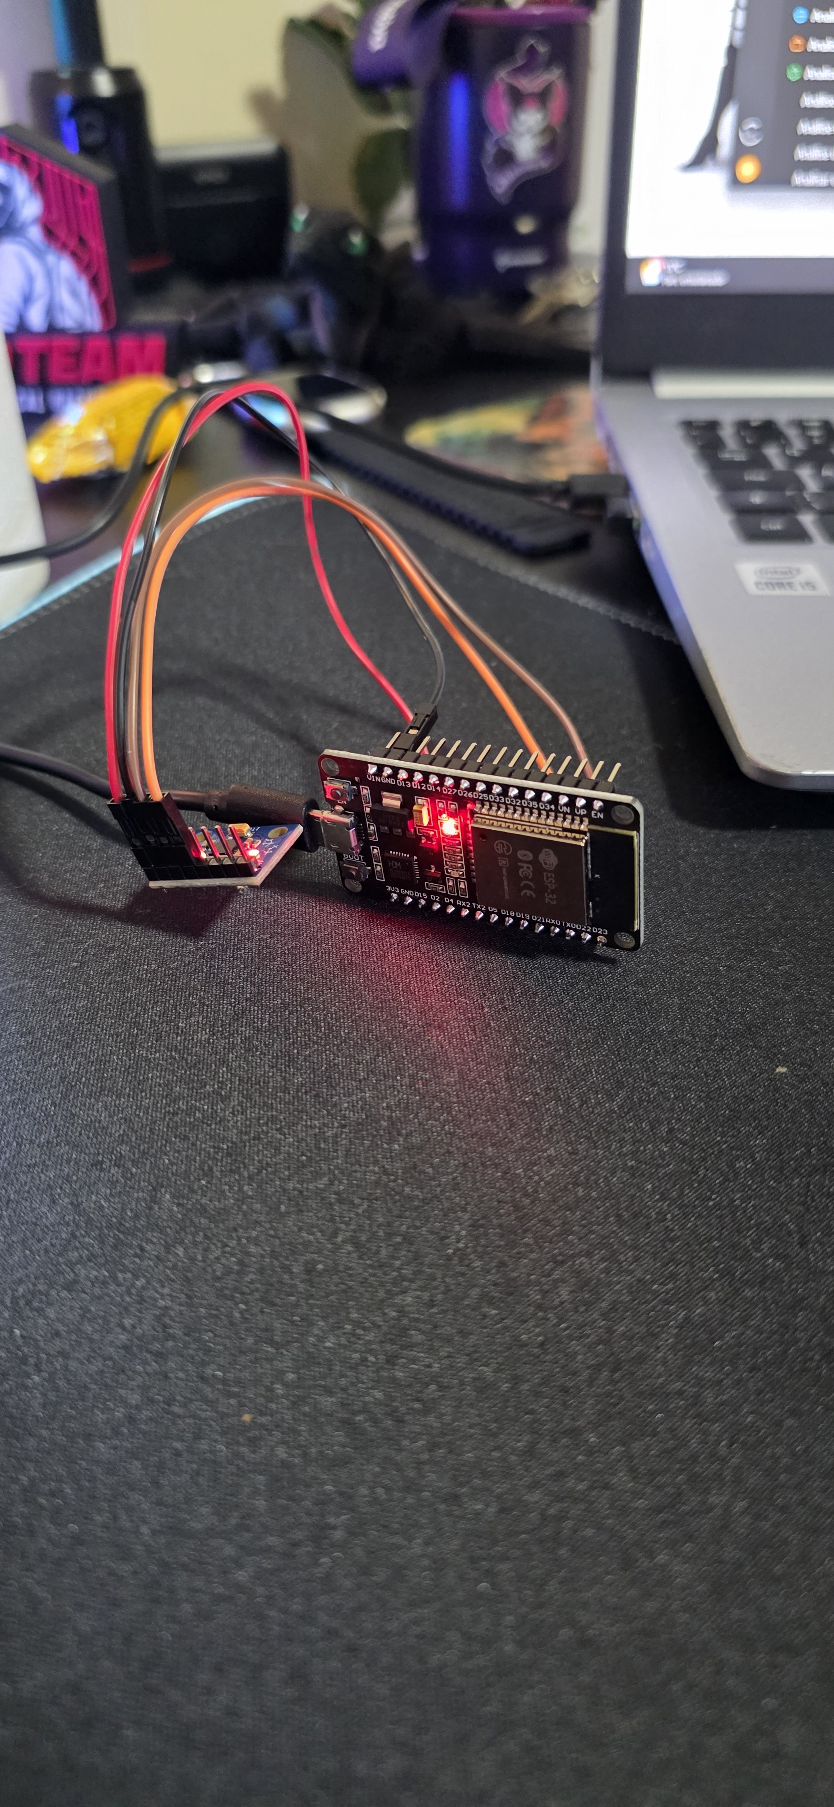
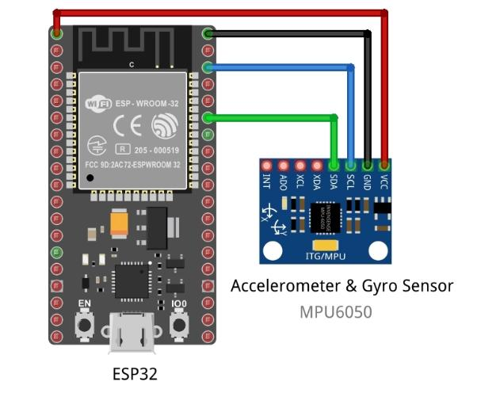
Arquitetura do controle IoT
MPU6050 → ESP32 → USB serial → Java/libGDX → ELO
O sensor mede a aceleração. A ESP32 calcula o ângulo e envia JSON a cada 100 ms; o Java valida cada quadro antes de atualizar o jogo.
04
Notes:
As imagens da montagem e ligação foram extraídas do short paper. A fotografia é do protótipo físico; o desenho de ligação é um esquema.

Slide 5
Fórmula 1 | Ângulo do antebraço
Leitura filtrada
Yf = 0,82 × Yf anterior + 0,18 × Y atual (idem para Z)
O filtro reduz oscilações pequenas: conserva 82% do valor anterior e incorpora 18% da nova leitura.
Ângulo relativo ao centro
θ = atan2(Y0 × Zf − Z0 × Yf, Y0 × Yf + Z0 × Zf) × 180/π
Y0 e Z0 são a referência central; Yf e Zf são valores filtrados. atan2 informa magnitude e sentido da rotação, e 180/π converte radianos em graus.
05
Notes:
No firmware, o eixo X do MPU6050 fica ao longo do antebraço. Os eixos Y e Z servem para calcular o giro em relação ao centro calibrado.

Slide 6
Fórmula 2 | Giro válido e ritmo
Regra | Cálculo | Significado
Giro válido | θ ≥ +25° ou θ ≤ −25° | Conta um giro; outro só após |θ| ≤ 10° e 250 ms.
Intervalo | Δi = ti − ti−1 | Tempo entre dois giros aceitos.
Ritmo regular | 0,65 Δanterior ≤ Δi ≤ 1,35 Δanterior | Aceita até 35% de variação no tempo anterior.
Três intervalos regulares consecutivos carregam o escudo por 15 s. Na fase 2, a regularidade ajuda a estabilizar instalações; na fase 3, integra o confronto final.
06
Notes:
Fonte: recode_pedal.ino, PhaseTwoProgress.java e MascotShield.java. Os valores são regras ajustáveis do jogo, não metas terapêuticas.

Slide 7
Classes e funcionalidades do código
Parte | Classes principais | O que fazem
Entrada | PedalSource, SerialPedalSource, PedalFrame, PedalCounter | Leem USB, validam JSON, rejeitam duplicatas e contam giros novos.
Campanha | CampaignGame, CampaignProgress, Phase*Progress | Controlam menu, vidas, transições e metas das três fases.
Combate | BossIdleClock, InterferenceWindow, MascotShield | Ativam ataques, limitam interferência e geram escudo de 15 s.
Visual e áudio | ScenarioBackground, CombatVisuals, GameAudio | Movem o fundo e produzem animações, músicas e efeitos.
Teste do short paper: 201 quadros “ok” em 20 s; o leitor Java aceitou 4 giros reais em 15 s. O resultado valida a comunicação observada, não eficácia clínica.
07
Notes:
As responsabilidades foram verificadas nas classes Java do projeto em prototipo_pedal/desktop/src/main/java/br/edu/recode/.

Slide 8

Fase 1 | Circuitos Básicos
Aprender o gesto
ELO entra na rede danificada. O movimento simples de girar e voltar ao centro começa a restaurar os circuitos.
As estruturas se reparam nos giros 5, 10 e 15. A fase termina ao alcançar 20 giros válidos.
Captura em modo de simulação.
08
Notes:
Figura 1 do shortpaper_V2.docx; captura da versão atual em modo simulado.

Slide 9

Fase 2 | Rede Instável
Manter o ritmo
Nó Zero interfere na rede e ataca ELO. O jogador estabiliza três instalações mantendo intervalos semelhantes entre giros.
Cada instalação pede 8 giros e 2 pares regulares; o limite de 12 giros impede que a fase trave.
Captura em modo de simulação.
09
Notes:
Figura 2 do shortpaper_V2.docx; captura da versão atual em modo simulado.

Slide 10

Fase 3 | Sistema Central
Confronto final
ELO encontra Nó Zero no núcleo e precisa restaurar três escudos. A fase combina precisão, ritmo e estabilidade.
A rota muda automaticamente após 3 giros individuais; o braço continua apoiado. A vitória exige concluir os três escudos.
Captura em modo de simulação.
10
Notes:
Figura 3 do shortpaper_V2.docx; captura da versão atual em modo simulado. Vídeo informado no short paper: https://www.youtube.com/watch?v=imUtYKnb86c

